Slide 1




GROUPE FULL SATCK _ EIDIA
Social Media laravel
App : Uconnect
Date: June 12, 2025
Prepared by: Bennani Gabsi Zineb
2024/2025

Slide 2



Introduction
Dans un monde où les réseaux sociaux façonnent nos relations et notre accès à l'information, les étudiants et le personnel universitaire restent souvent dispersés sur des plateformes généralistes, sans espace dédié à leur réalité quotidienne. C’est là qu’intervient Uconnecte : un réseau social universitaire privé, conçu spécialement pour la communauté de l'Université Euromed de Fès.
Uconnecte, contraction de "University Connecté", vise à connecter les étudiants, les enseignants et les membres du staff dans un cadre sécurisé, ciblé et exclusivement académique. L’objectif est simple : reproduire l’expérience sociale d’un Facebook, mais en l’adaptant aux besoins, valeurs et opportunités propres à notre université.
Social Media Laravel App : Uconnect
june 12, 2025

Slide 3
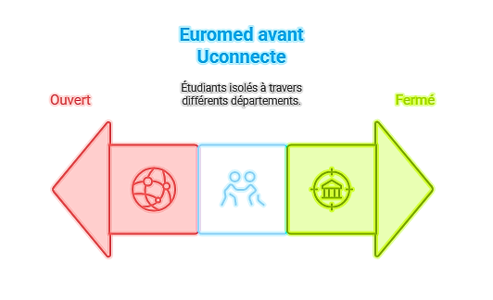
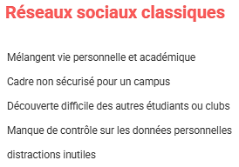
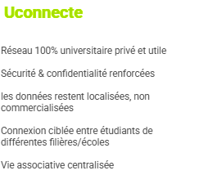
Pourquoi Uconnecte ? Quelle nécessité ?

Slide 4
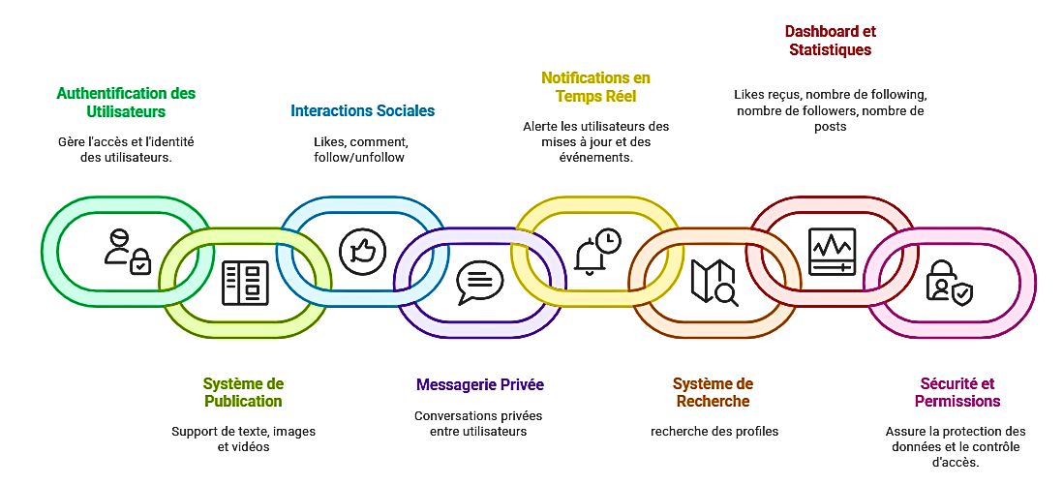

Architecture du Système de Plateforme

Slide 5

Conception UML de l’application Uconnecte
Social Media Laravel App : Uconnect
june 12, 2025

Slide 6
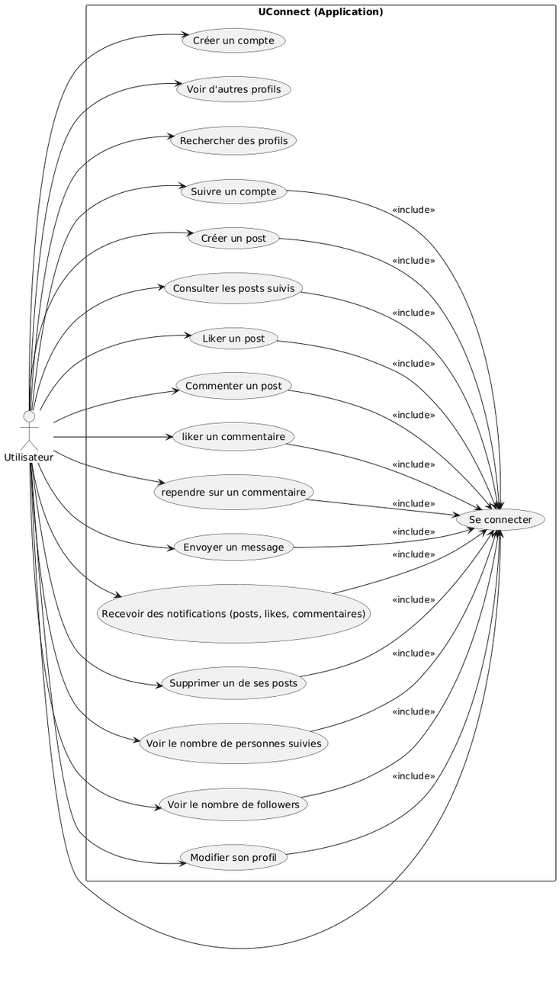

use case diagram
Ce diagramme fournit une vue d’ensemble fonctionnelle du système réaliser, sans entrer dans les détails techniques.
Permet de mieux comprendre les besoins utilisateurs et guider le développement et sans motionner les fonctionnalités non développer .

Slide 7
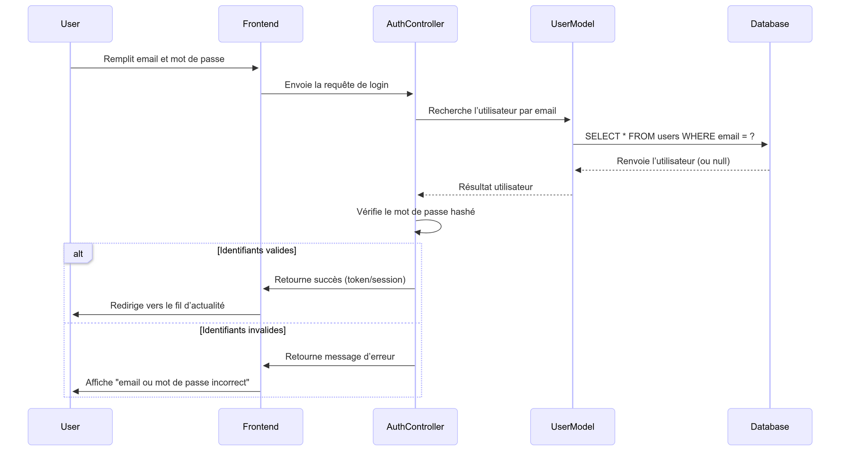
Sequence diagram :
authentification

Slide 8
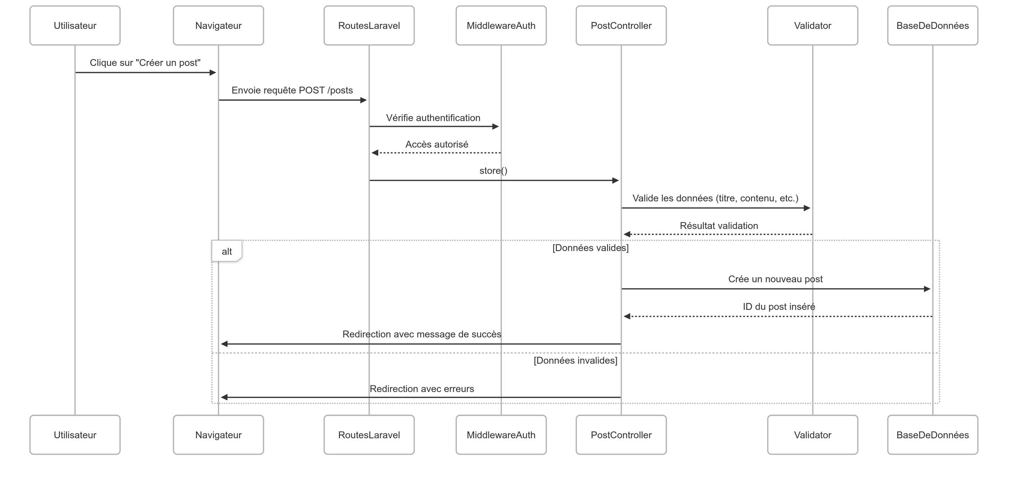

Sequence diagram :
creation de poste

Slide 9

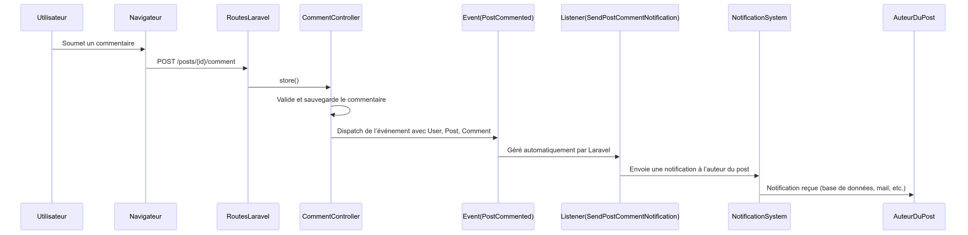
Sequence diagram :
notification

Slide 10
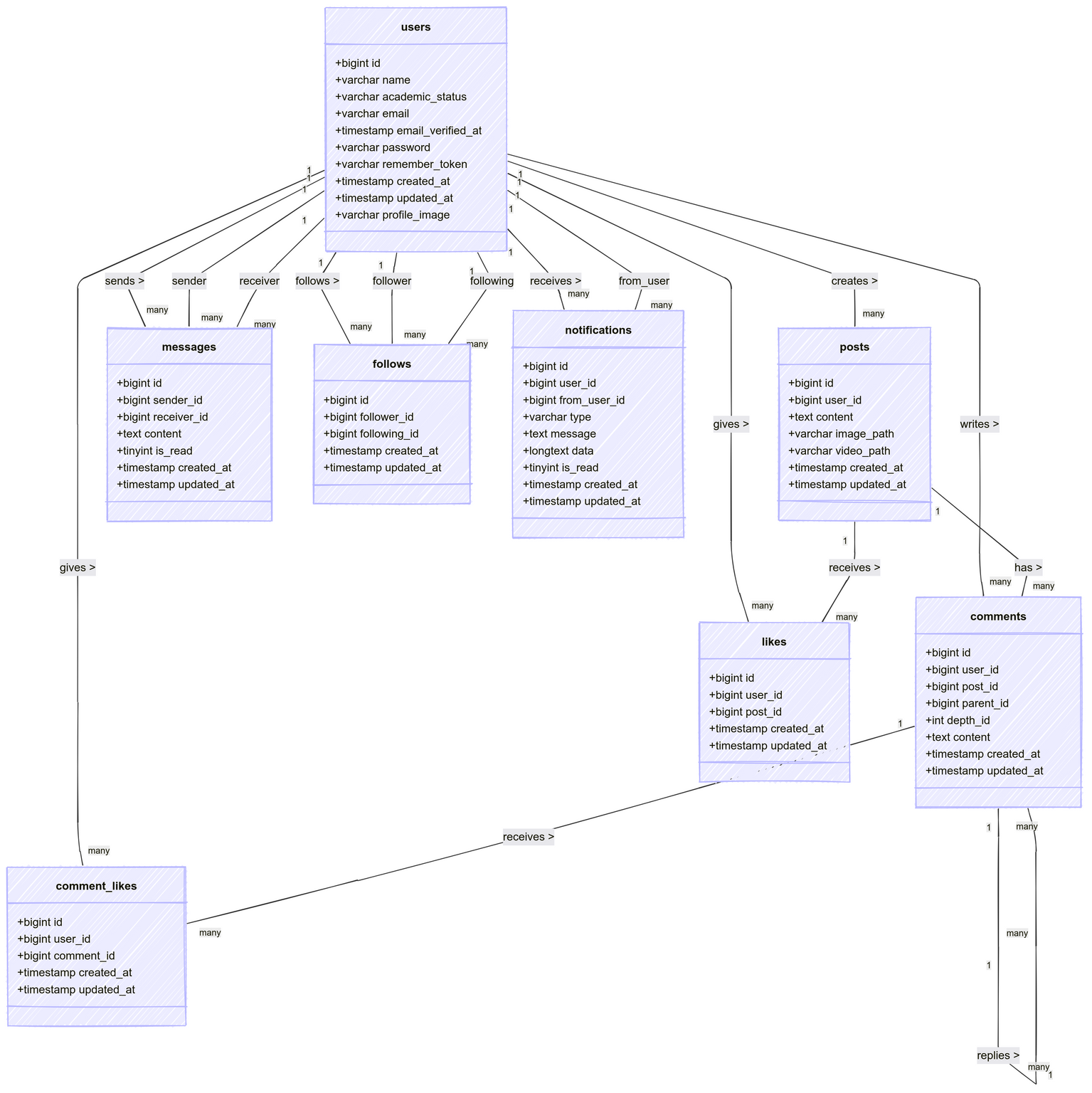
Class diagram
Ce diagramme représente la structure statique du système, en définissant les classes, leurs attributs, leurs méthodes, ainsi que les relations entre elles

Slide 11
user interface de l’application Uconnecte
Social Media Laravel App : Uconnect
june 12, 2025

Slide 12

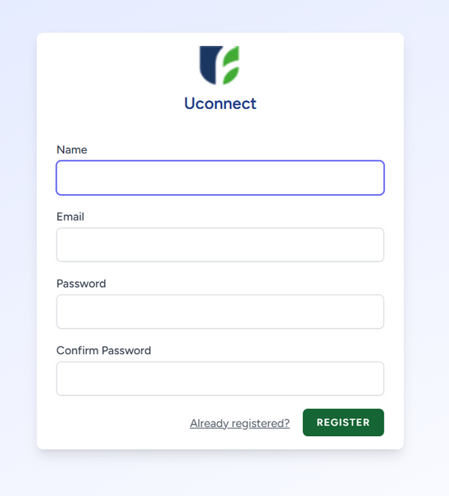
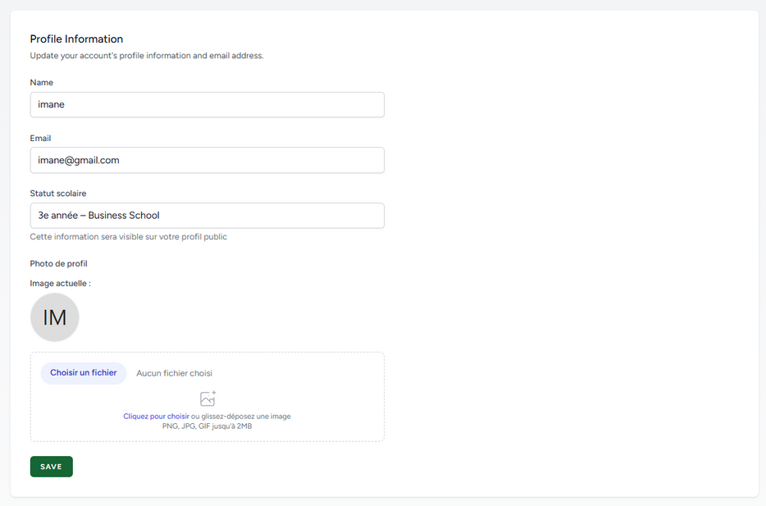
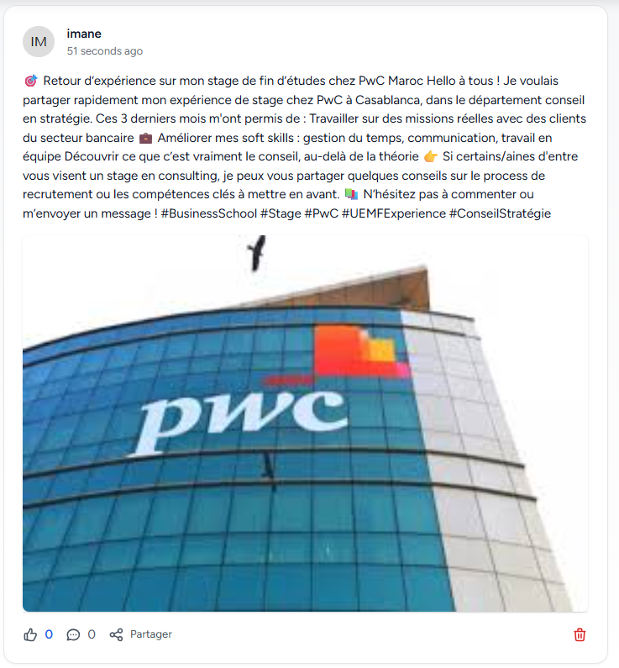
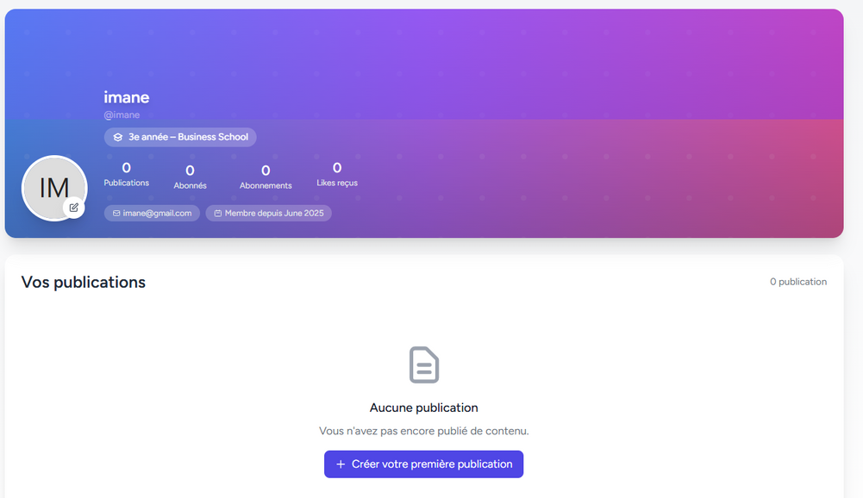
1-creer votre compte
2-modifies votre profile et ajoutez votre statue académique
3-publiez votre promier poste

Slide 13
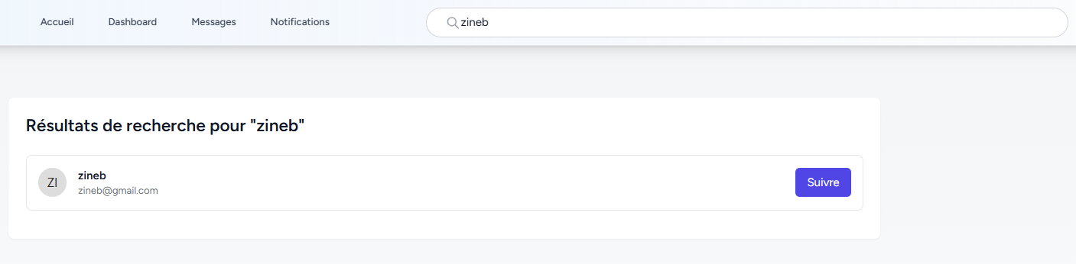
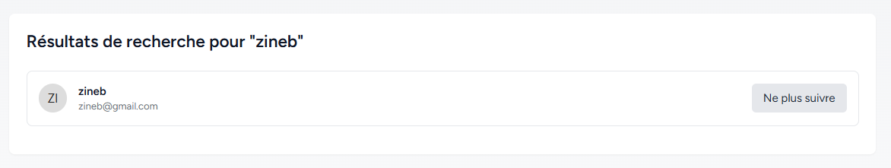
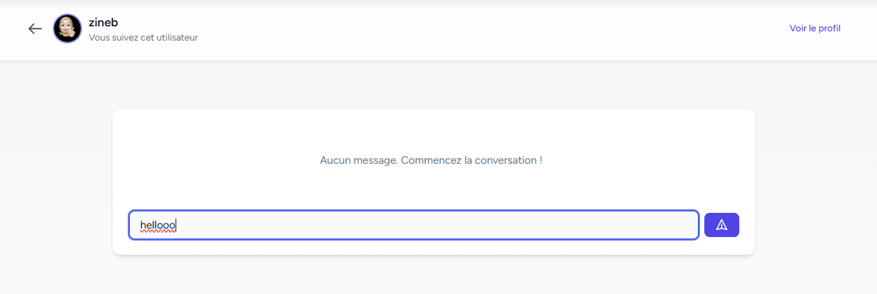
bare de recherche
4-recherchez vos amis
5-les suivres
6-envoyez message

Slide 14
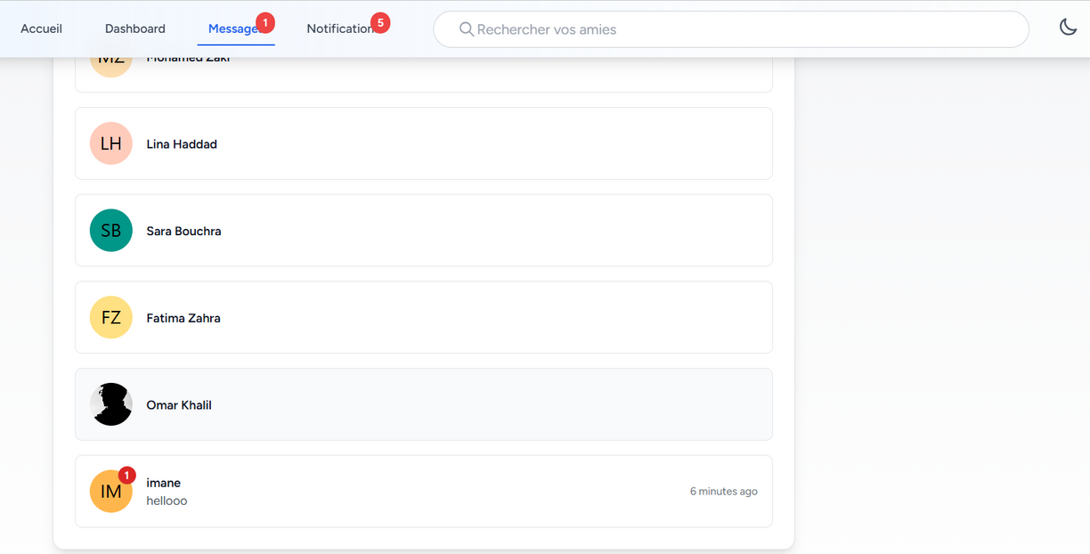
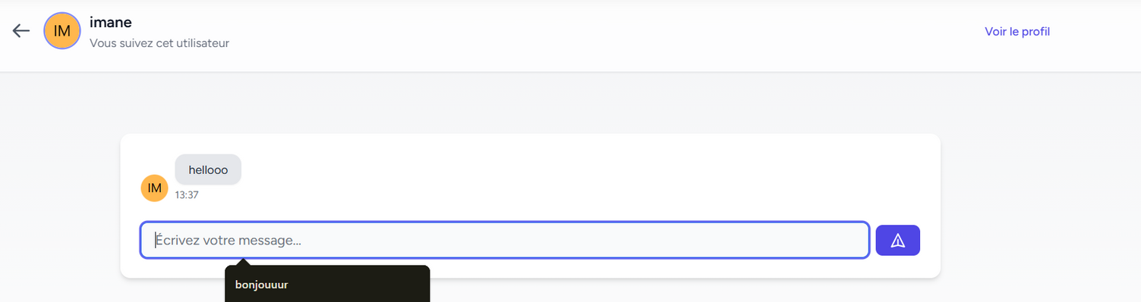
systeme de messagerie
7-etres notifier des nouveaux messages
8-voir vos conversations
9-rependre sur message

Slide 15
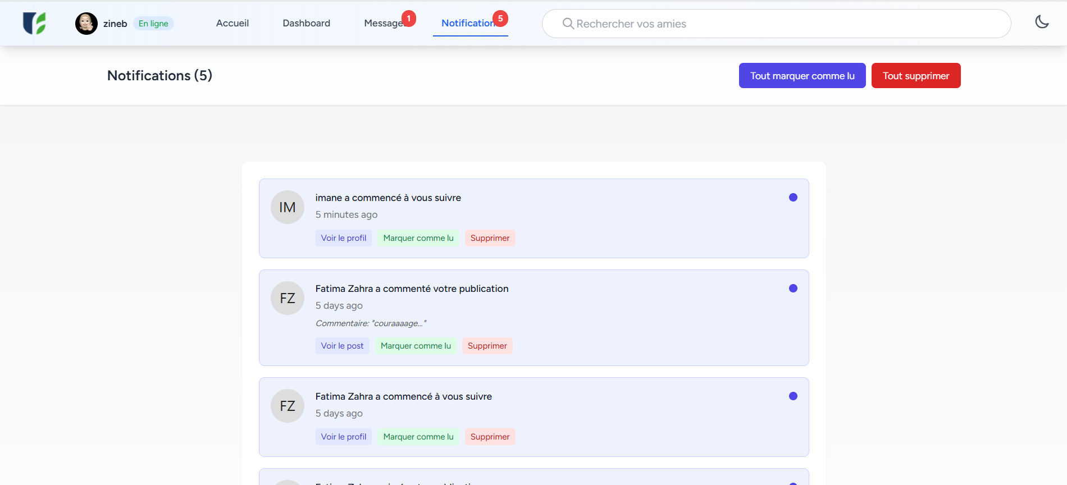
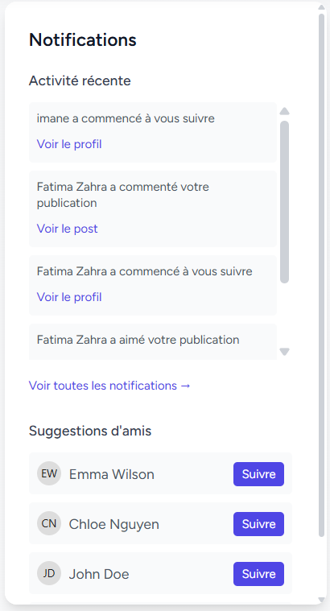
notification page
page des notifications
barre de notification sur page d’accueil

Slide 16
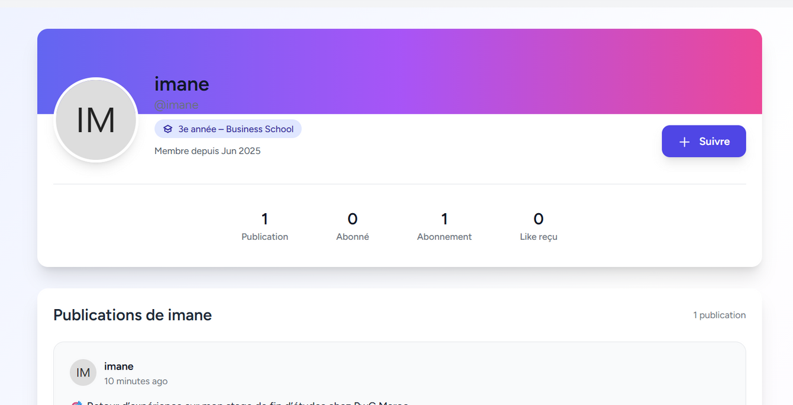
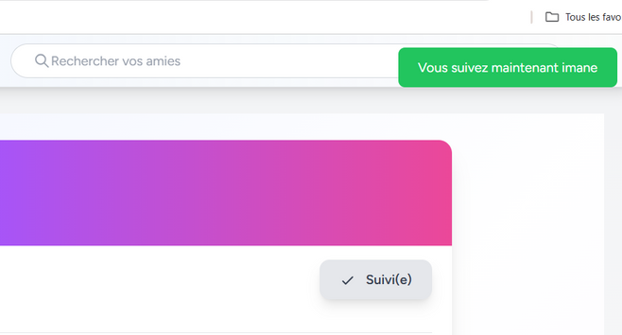
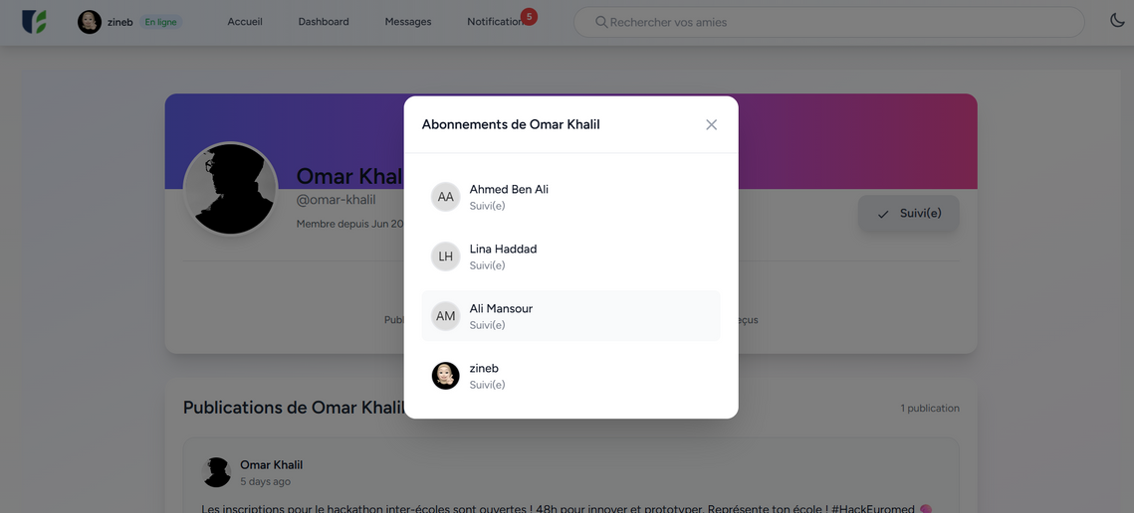
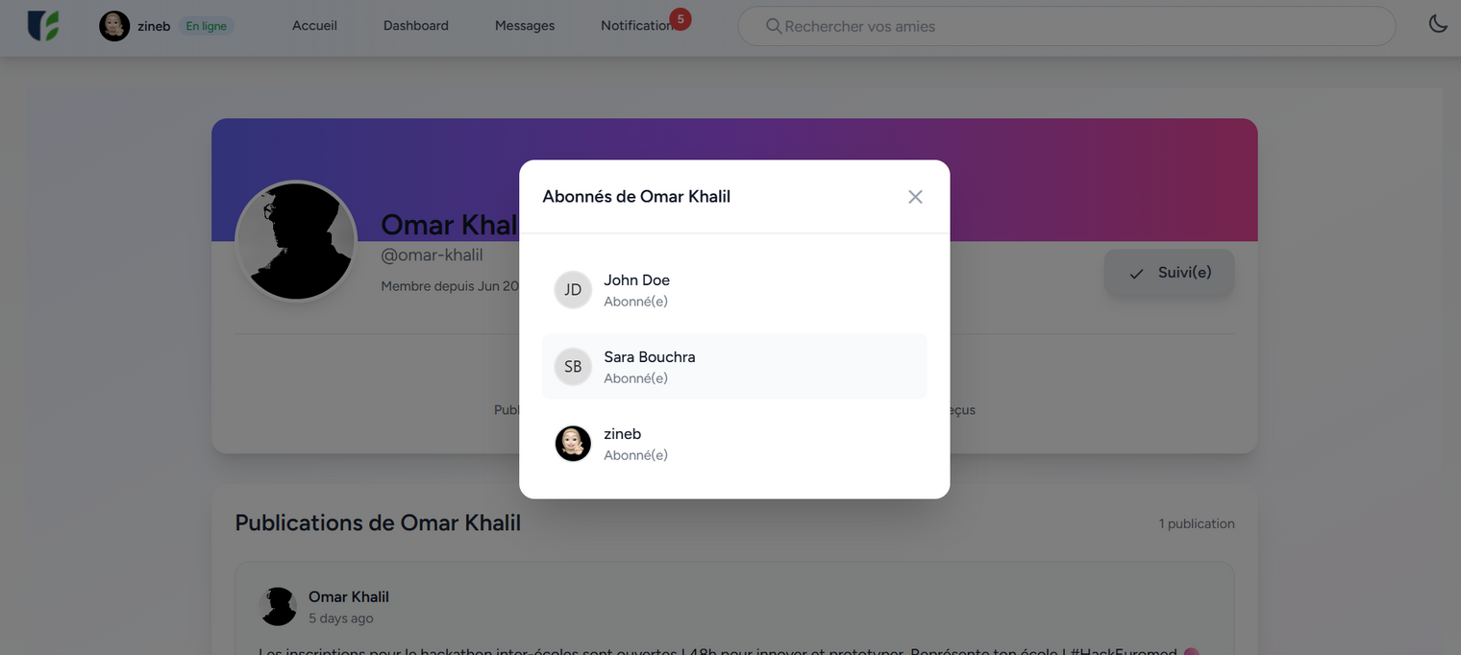
profile page
voir profile
le suivre
voir les personnes abonnées au profile
voir les abonnements

Slide 17
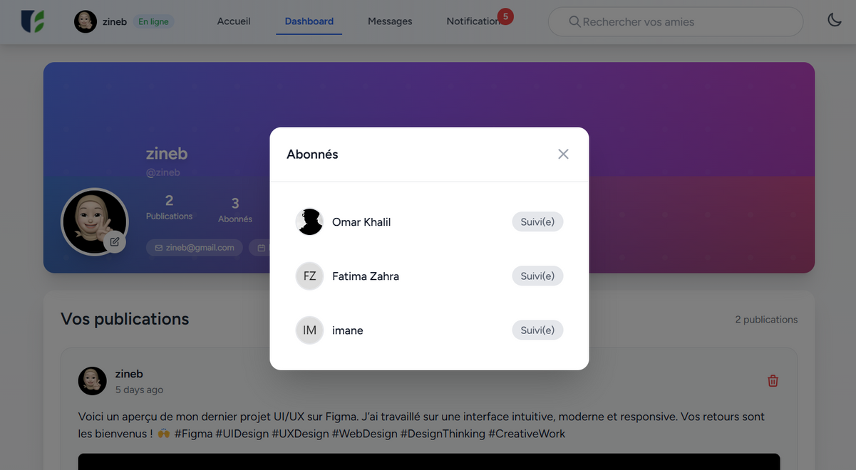
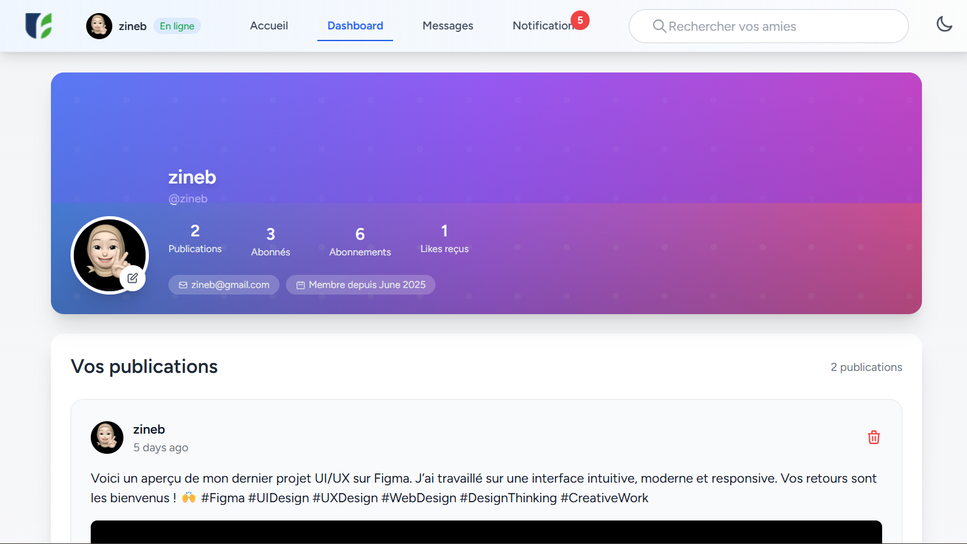
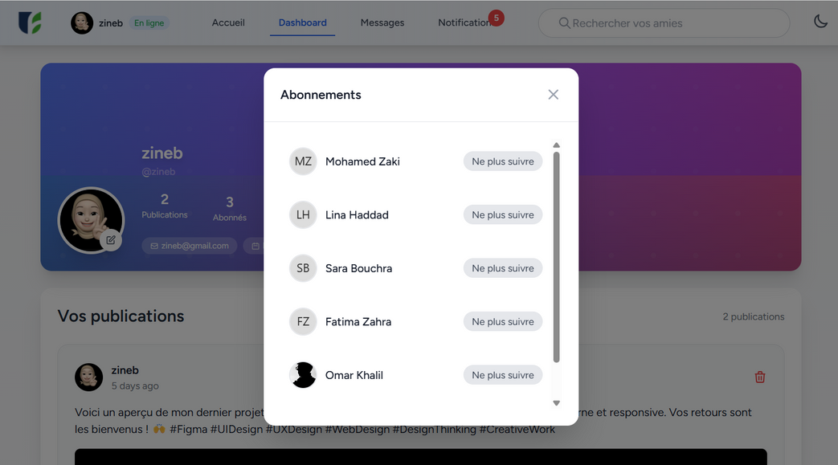
dashboard page
voir vos abonnés
voir votre profile et vos posts
voir vos abonnéments
supprimer post

Slide 18
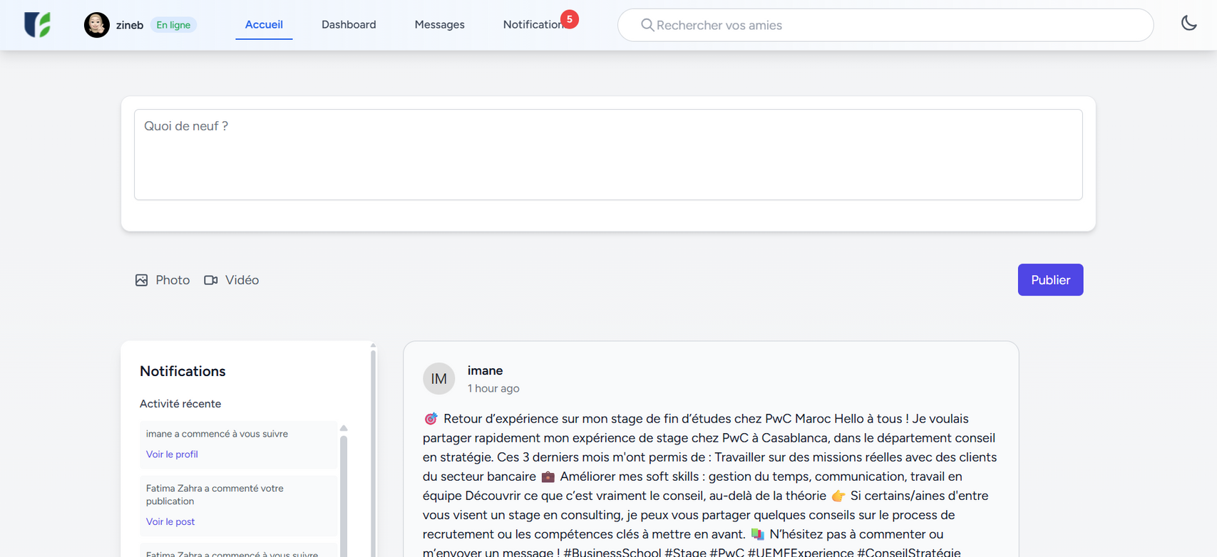
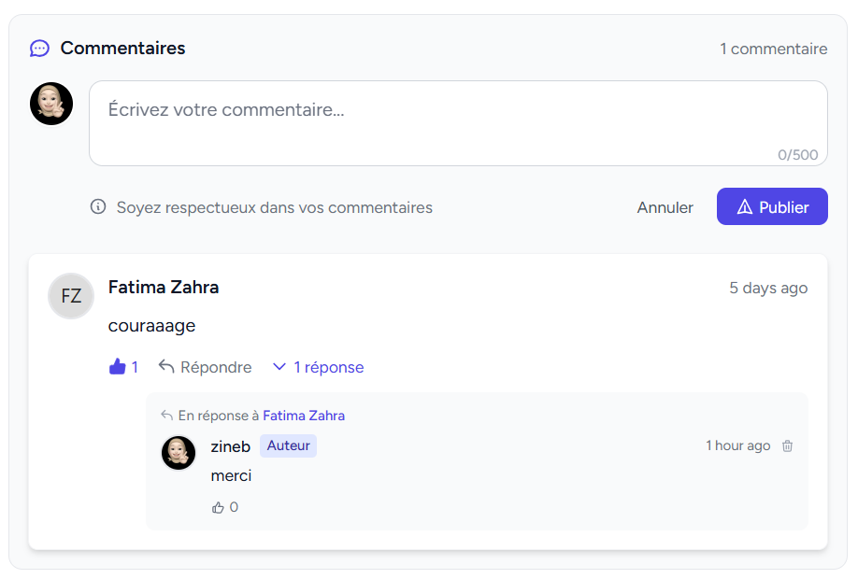
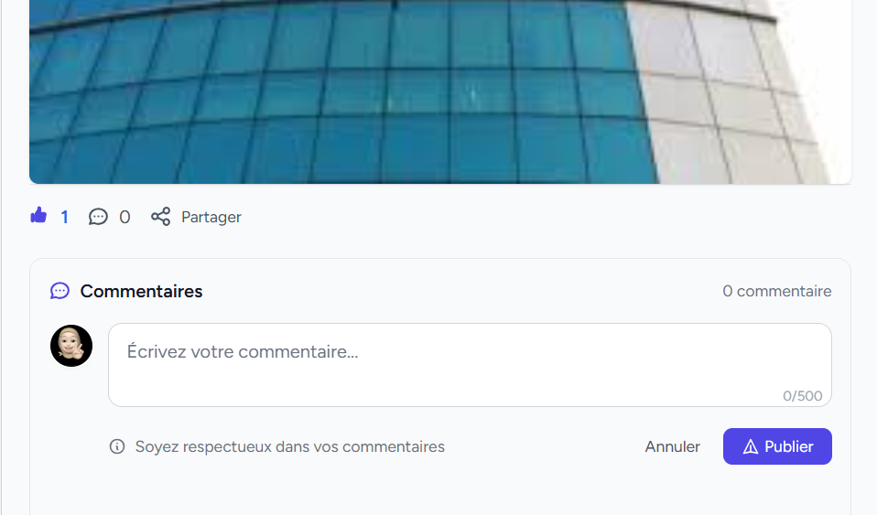
home page
creer poste
voir les nouveaux posts
notification barre
rependre sur commentaire
liker, commenter , partager post

Slide 19
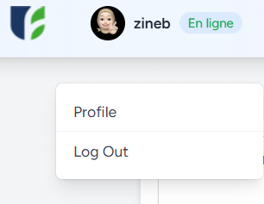
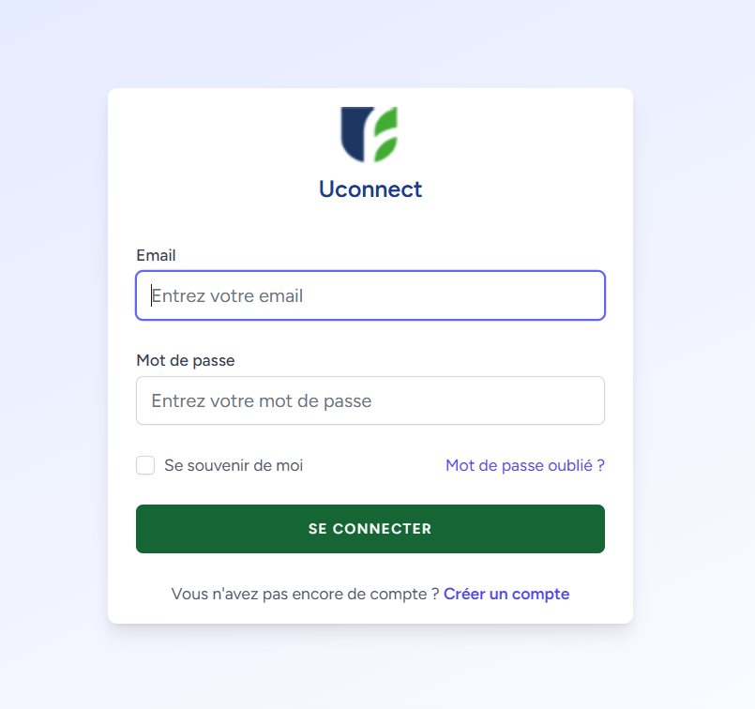
logout and login page
login page
modifiez votre profile
se deconnecter
sign-in

Slide 20
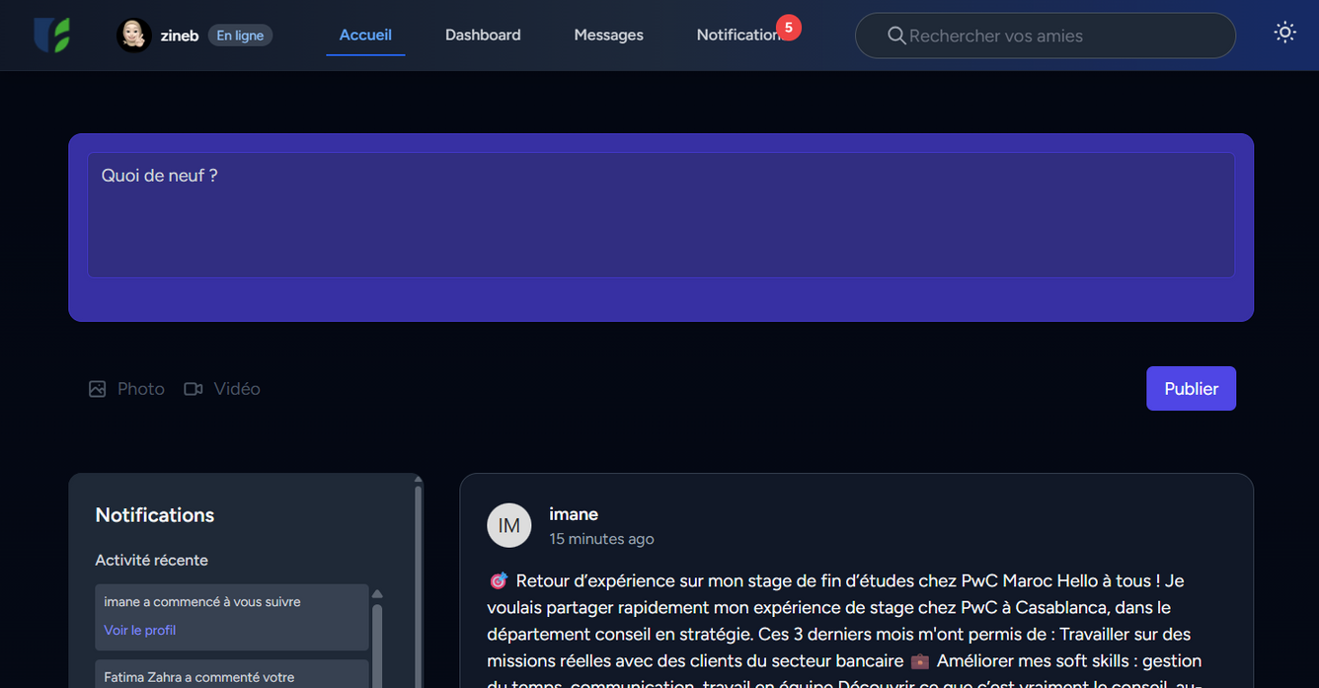
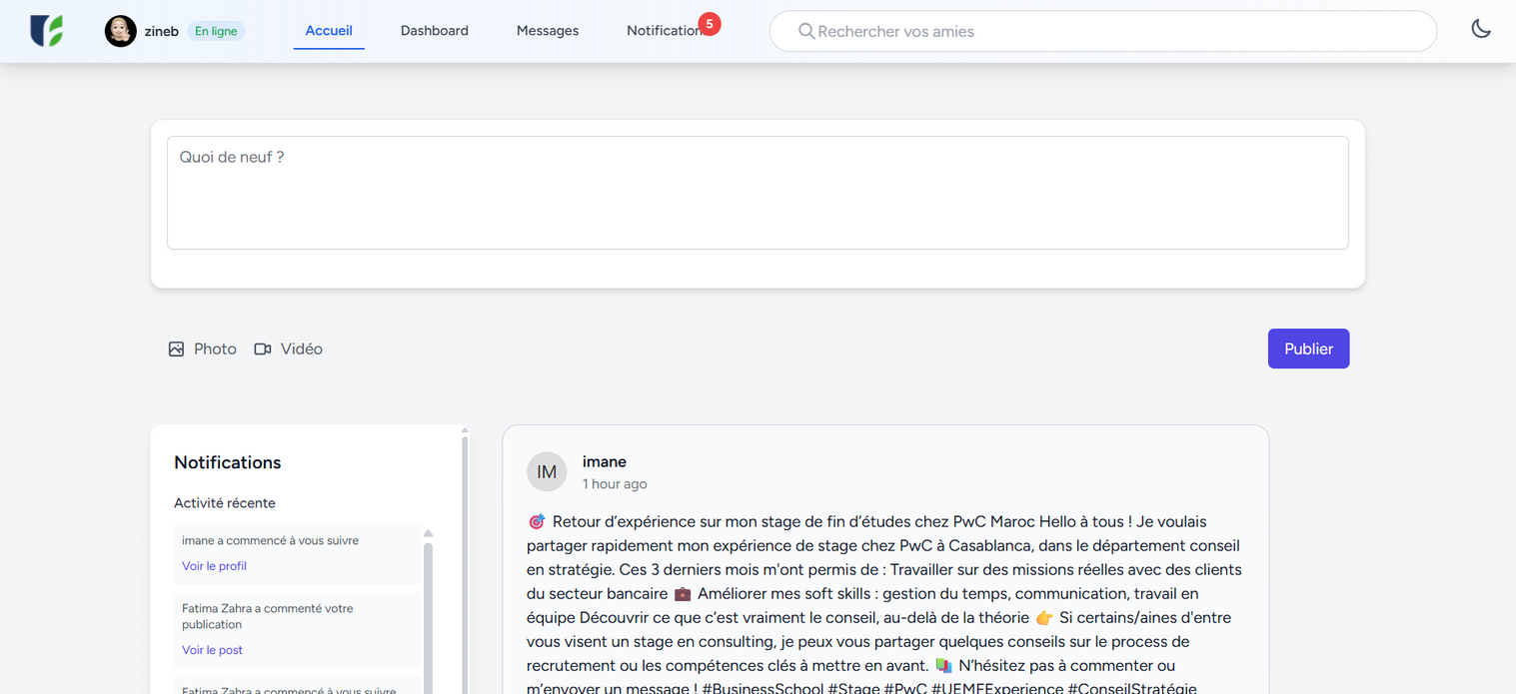
dark and light mood
dark & light toggle

Slide 21
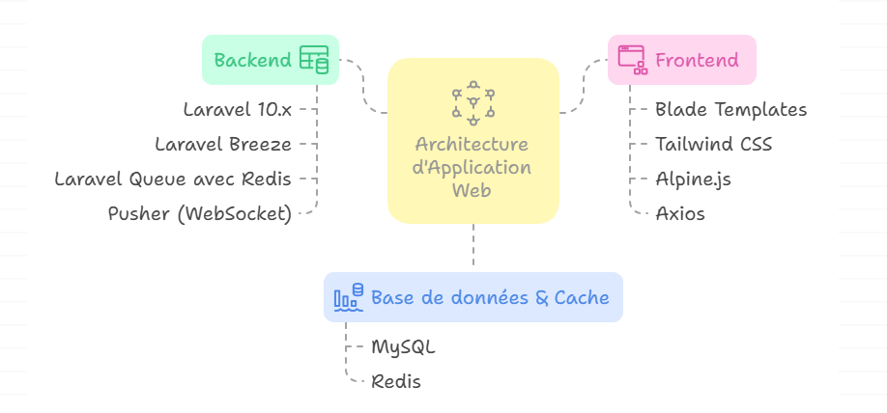

Technologies utilisées & Environnement de développement

Slide 22

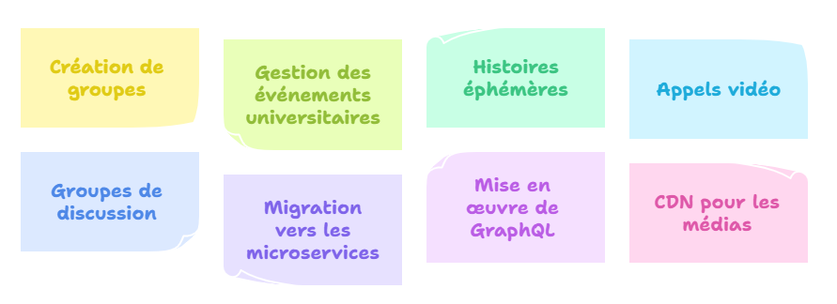

Axes d'Amélioration

Slide 23

Thank you.

